Slide 1
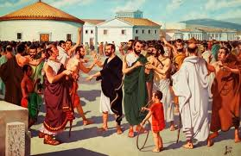
Η ΕΝΔΥΜΑΣΙΑ ΣΤΗΝ ΑΡΧΑΙΑ ΕΛΛΑΔΑ

Slide 2
ΒΑΣΙΚΑ ΕΝΔΥΜΑΤΑ

Slide 3
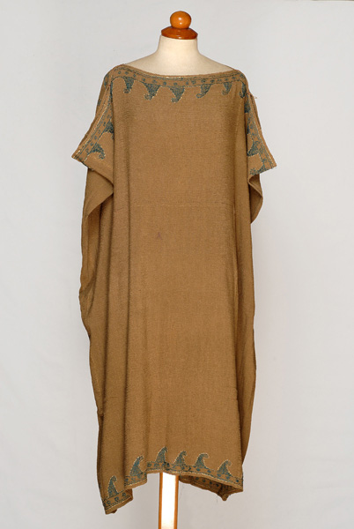
ΧΙΤΩΝΑΣ
Άνδρες και γυναίκες φορούσαν ένα εσωτερικό ρούχο, είτε τον πέπλο είτε τον χιτώνα, και ένα εξωτερικό το ιμάτιον . Ο χιτώνας φοριόταν από άντρες και γυναίκες και το ύφασμα του ήταν λινό και συνήθιζαν να τον φορούν με ζώνη στη μέση . Στην καθημερινή ζωή οι άντρες φορούσαν κοντό χιτώνα επειδή τους πρόσφερε ελευθερία κινήσεων ιδίως στους οπλίτες και στους κυνηγούς .

Slide 4
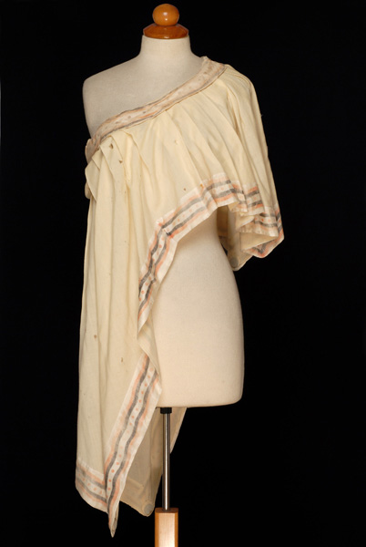
ΙΜΑΤΙΟ
Το ιμάτιο ήταν ένδυμα στην αρχαία Ελλάδα κι είχε γίνει γνωστό επειδή το φορούσαν οι αρχαϊκές κόρες της Ακρόπολης. Ήταν ένα μακρύ ένδυμα που το πέρναγαν κάτω από την αριστερή μασχάλη το τύλιγαν γύρω από τον θώρακα και την πλάτη και τέλος το κούμπωναν πάνω από το δεξιό βραχίονα. Το φορούσαν συνήθως επάνω από τον χιτώνα.
Η διακόσμηση του ιματίου στην αρχή ήταν απλούστατη, μονό-χρωμη με απλό κέντημα στις άκρες. Από την ελληνιστική όμως εποχή και μετά, το ιμάτιο έγινε πολυτελέστατο(πορφυρό, χρυσο-ποίκιλτο). Έτσι, μπορούσαν να το φοράνε άνδρες και γυναίκες .

Slide 5
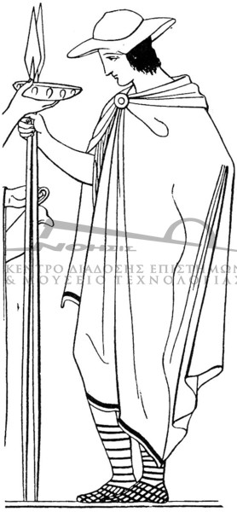
ΧΛΑΜΥΔΑ
Η χλαμύδα ήταν αποκλει-στικά ανδρικό ρούχο. Συ-νήθως ήταν πιο κοντή από το ιμάτιο. Το ύφασμα δι-πλωνόταν μια φορά καθέ-τως και στερεωνόταν στον δεξί ώμο με πόρπη ή πε-ρόνη, ώστε να καλύπτεται ο αριστερός βραχίονας από την κλειστή πλευρά του υφάσματος με τον δεξιό τελείως ακάλυπτο . Η χλα-μύδα ήταν περισσότερο ένδυμα των εφήβων, των ταξιδιωτών και των στρα-τιωτών .

Slide 6
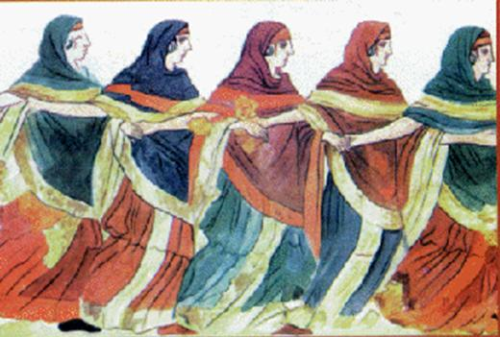
ΠΕΠΛΟΣ
Πέπλος κατά τους αρχαίους χρόνους ήταν το περίβλημα το οποίο διέφερε από τη χλαμύδα και το ιμάτιο ως ωραιότερο και πολυτελές. Ο μάλλινος ή λινός πέπλος, γυναικείο ένδυμα, διαμορφωνόταν μέσα από ένα ορθογώνιο ύφασμα το οποίο δεν χρειαζόταν να ραφτεί. Ο γυναι-κειος πέπλος μπορούσε να έχει διάφορα χρώματα όπως και το ιμάτιο (πράσινο, γαλάζιο, πορτο-καλί). Ο πέπλος μπορούσε να φο-ρεθεί επάνω από το χιτώνα και μπορούσε να χρησιμοποιηθεί και ως κάλυμμα κεφαλής. Κατά τον Όμηρο αναγράφεται ο πέπλος ως ‘ποίκιλος ‘ που ήταν κεντητός και ως ‘παμποίκιλος’ ολοκέντητος .

Slide 7
Η ΕΝΔΥΜΑΣΙΑ
Η ενδυμασία εξελίσσεται συνεχώς. Δηλαδή η ενδυμασία στην αρχαιότητα ήταν διαφορε-τική από ό,τι σήμερα .Τότε υπήρχαν διαφορές ενδυμασίας ανάλογα με την τάξη (οικονομική και κοινωνική). Οι χιτώνες που προορίζονταν για τους υπηρέτες, τους βιοτέχνες, τους στρατιώτες και τους δούλους είχαν μια τρύπα, μονάχα για το αριστερό χέρι ενώ ο δεξιός ώμος έμενε ακάλυπτος. Ο Όμηρος μας παραθέτει και άλλα στοιχεία σχετικά με τις διαφορές στην ενδυμασία:

Slide 8
Η ΕΝΔΥΜΑΣΙΑ
Δούλοι, εργάτες, χωρικοί, ναύτες έχουν συνεχώς τους ώμους και τον κορμό τους γυμνά, τα μπράτσα και τις γάμπες τους ψημένες από τον ήλιο και το κρύο . Οι δούλοι, οι ελεύθεροι εργάτες και οι περισσότεροι στρατιώτες φορούσαν την εξωμίδα, το ένδυμα δηλαδή που αφήνει τον ένα ώμο γυμνό. Οι στρατιώτες, οι έφηβοι και οι ιππείς φορούσαν ένα ιμάτιο, την χλαμύδα που ήταν φτιαγμένη από ύφασμα πιο βαρύ και πιο σκληρό. Οι δούλοι στην Ελλάδα δεν φορούσαν ρούχα διακριτικά. Ντύνονταν όπως περίπου οι μέτοικοι και οι φτωχοί Αθηναίοι. Οι υπηρέτες και οι τεχνίτες φορούσαν σκούρα ενδύματα ενώ οι χωρικοί και οι βοσκοί φορούσαν δέρματα ζώων .

Slide 9
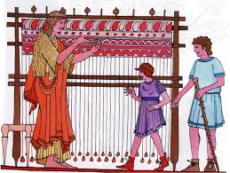
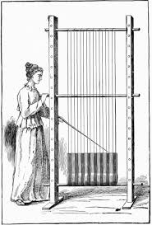
ΤΡΟΠΟΙ ΚΑΤΑΣΚΕΥΗΣ ΕΝΔΥΜΑΤΩΝ

Slide 10
ΤΡΟΠΟΙ ΚΑΤΑΣΚΕΥΗΣ ΕΝΔΥΜΑΤΩΝ
Ο κάθετος αργαλειός με βάρη αποτελεί τον κύριο τύπο αργαλειού της κλασσικής αρχαιότητας, αλλά ταυτό-χρονα και της προϊστορικής εποχής στον ελλαδικό χώρο. Η ύφανση στον κάθετο αργαλειό γίνονταν από κάτω προς τα πάνω , ενώ το έτοιμο ύφασμα τυλιγόταν γύρω από το επάνω δοκάρι το οποίο είχε κυλινδρική διατομή για να τυλίγεται γύρω του το έτοιμο ύφασμα . Η σαΐτα, κερκίς, με την τυλιγμένη κλωστή το πηνίον , είναι το βασικό εργαλείο διαπλοκής των στημονίων και των υφαδίων. Τέλος, ορισμένα ακόμη βασικά εργαλεία του αργαλειού ήταν η σπάθη, με τη μορφή σπαθιού , μέσω του οποίου χτυπούσε η υφάντρα προς τα πάνω το υφάδι, και οι αγνύθες .

Slide 11
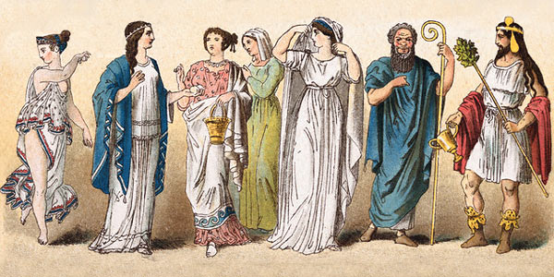
ΑΘΗΝΑ

Slide 12
ΑΘΗΝΑ
Η ενδυμασία των Αρχαίων Ελλήνων ήταν κατασκευασμένη από υφάσματα με ζωηρά χρώματα όπως πορφυρό, κόκκινο, πράσινο και γαλάζιο. Το κύριο αντικείμενο της ανδρικής ενδυμασίας ήταν ο χιτώνας, που τον φορούσαν κατάσαρκα. Πάνω από αυτόν , οι Αθηναίοι φορούσαν ένα είδος μανδύα που ονομάζεται ιμάτιο. Κατά την διάρκεια του πολέμου, του κυνηγιού και σε περίοδο ταξιδιών οι Έλληνες φορούσαν τη χλαμύδα ενώ φορούσαν κάλυμμα για να προστατεύσουν το κεφάλι τους από την ζέστη και την βροχή . Στους δρόμους της Αθήνας μπορούσε να συναντήσει κανείς με κάλυμμα μόνο ταξιδιώτες ή ανάπηρους . Υπήρχαν ορισμένα είδη καλύμματος λεύκα ή καφέ όπως ο πίλος που ήταν από πίλημα με πολύ μικρούς γύρους ή χωρίς , ο πέτασος , η κυνή κ.ά. Η ενδυμασία των γυναικών φτιαχνόταν από μάλλινο ύφασμα, πανί και λινάρι. Τα χρώματα που προτιμούσαν ήταν το κίτρινο, κόκκινο, ερυθρό, πράσινο και λευκό.
Το σύνολο συμπλήρωναν κοσμήματα όπως δακτυλίδια και βραχιόλια.

Slide 13
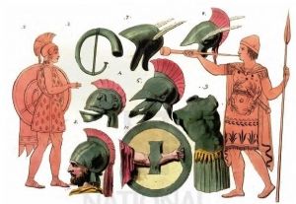
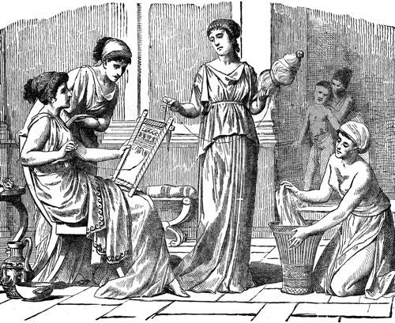
ΣΠΑΡΤΗ

Slide 14
ΣΠΑΡΤΗ
Οι νέοι στη Σπάρτη ήταν ανυπόδητοι και φορούσαν ένα ελαφρύ ένδυμα χειμώνα καλοκαίρι, ώστε να συνηθίζουν στη σκληραγωγία. Οι Σπαρτιάτισσες φορούσαν ένα απλό μίνι χιτώνα με σκίσιμο στο δεξί μηρό που άφηνε ξεσκέπαστο τον ένα ώμο. Το πιο απλό γυναικείο ένδυμα ήταν των κοριτσιών. Πρόκειται για τον πέπλο που, ανοικτός και κοντός, χρησίμευε σαν χιτώνας και ιμάτιο συγχρόνως. Ο αντρικός χιτώνας είχε κόκκινο χρώμα για να μη φαίνεται ο τραυματισμός στην μάχη. Η πλήρης γύμνωση των αθλητών θεσπίστηκε για πρώτη φορά στη Σπάρτη. Αυτό δείχνει πνεύμα ελευθερίας και πρακτικότητας.

Slide 15
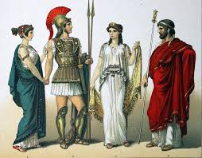
ΚΡΗΤΗ

Slide 16
ΚΡΗΤΗ
Ο στερεότυπος άντρας δεν είχε πολλές ενδυμασίες σε αντίθεση με την γυναίκα . Οι κρητικοί φροντίζουν πάντα να καλύπτουν τα γεννητικά τους όργανα για θρησκευτικούς κυρίως λόγους. Για τις γυναίκες το κύριο φόρεμα ήταν το φουστάνι το οποίο παρουσίαζε αναρίθμητες ποικιλίες.

Slide 17
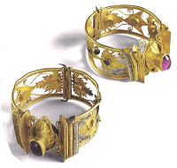
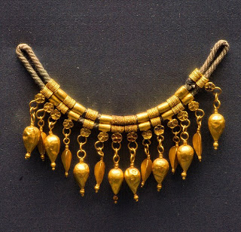
ΚΟΣΜΗΜΑΤΑ

Slide 18
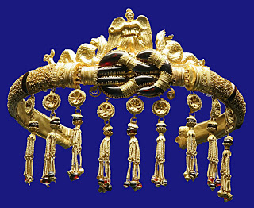
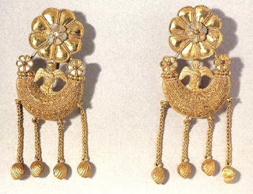
ΚΟΣΜΗΜΑΤΑ

Slide 19
ΚΟΣΜΗΜΑΤΑ
Οι γυναίκες στην αρχαία Ελλάδα φορούσαν κοσμήματα μόνο για δημόσιες εμφανίσεις ή ειδικές περιπτώσεις . Συχνά με αυτά έδειχναν τον πλούτο τους και την κοινωνική τους θέση. Στην αρχαία Ελλάδα τα κοσμήματα δεν ήταν προνόμιο μόνο των πλουσίων αλλά φοριούνταν από μεγάλο μέρος του πληθυσμού. Με τα κοσμήματα οι αρχαίοι Έλληνες φιλοδοξούσαν να προστατευτούν από το κακό μάτι ή να τροφοδοτηθούν με υπερφυσικές δυνάμεις , ενώ κάποιες φορές τα κοσμήματα που φορούσαν είχαν θρησκευτικό συμβολισμό. Έχουν βρεθεί κολιέ, σκουλαρίκια, μενταγιόν, καρφίτσες, βραχιόλια, περιβραχιόνια, ζώνες, δαχτυλίδια, στεφάνια και άλλα περίτεχνα στολίδια μαλλιών. Τα φυτικά και ζωικά μοτίβα είχαν θέμα τους 12 θεούς .

Slide 20
ΕΥΧΑΡΙΣΤΟΥΜΕ ΠΟΛΥ
Μπάρδη Παγώνα
Μυρτάϊ Μπρουνίλντα
Α3

